Slide 1


Generalidades Gerencia de Proyectos
Elaborado por:
Andrea Victoria Pérez Arias
2017

Slide 2
GERENCIA DE PROYECTOS INFORMATICOS
La gerencia de proyectos informáticos es la aplicación de conocimientos herramientas y técnicas, para cumplir a cabalidad los objetivos del proyecto.
Todo esto se debe hacer dentro de los acuerdos y fechas pactas en el proyecto y así llevarlo hasta el final con todas las metas propuestas.
Conocer las diferentes características de la gerencia de proyectos informáticos, como son:
Que beneficios para la compañía tiene la gerencia de proyectos informáticos.
La capacidad que tiene el servicio en la compañía.
Qué resultados vamos a ver en la compañía.

Slide 3
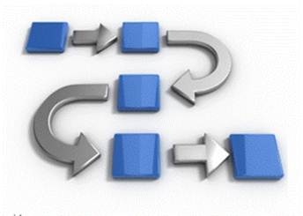
Fases de proyecto
Un proyecto se divide en las siguientes fases:
Inicio
Planificación
Ejecución
Seguimiento y control
Cierre del proyecto
Saber cada una de las fases para así medir cada una de ellas y los recursos que se necesitan, es decir la mano de obra y los equipos que se van a usar en cada una de dichas fases.

Slide 4
Gestión de proyectos TI
La gestión de proyectos de tecnologías de información TI, es el proceso de planear, organizar y delimitar la responsabilidad del desarrollo de las metas de la Tecnología de Información de una organización.
Incluye la supervisión de proyectos de desarrollo de software, instalaciones de hardware, actualizaciones de red, y análisis de negocios.

Slide 5

Factores que pueden afecta negativamente el éxito de un proyecto
Avances de la tecnología durante la ejecución del proyecto,
Cambios en la infraestructura que impacten la seguridad y gestión de datos.
Falta de conocimiento del uso de las tecnologías provocando frustración renuncia del uso.

Slide 6
Bibliografía
Tomado de http://searchdatacenter.techtarget.com/es/definicion/Gestion-de-proyectos-de-TI.

